Slide 1
Depresszió a Pandemia idején – kihívások és megoldások
Szépkorúak akadémiája
SZOLNOK 2022. 03.17.

Slide 2
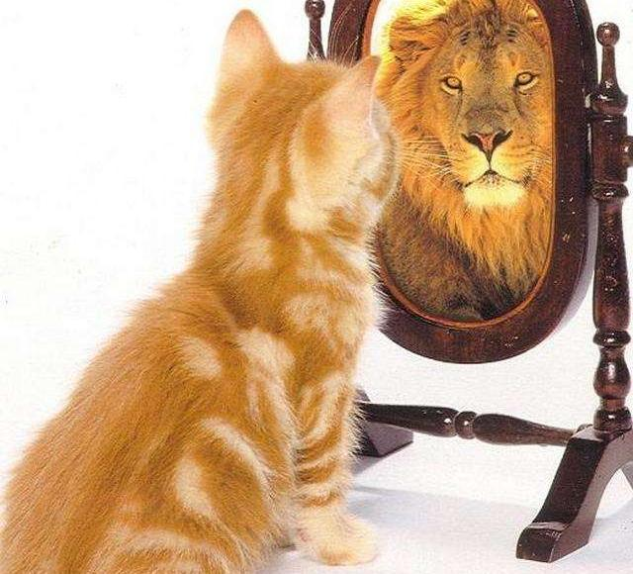
Tartalom : pandemia – másként Depresszió - másként stressz Megoldások

Slide 3
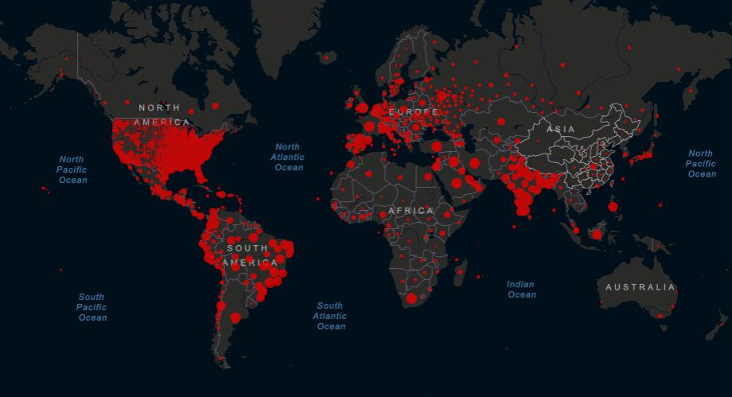
PÁNDEMIA több országra-kontinensre kiterjedő járvány

Slide 4
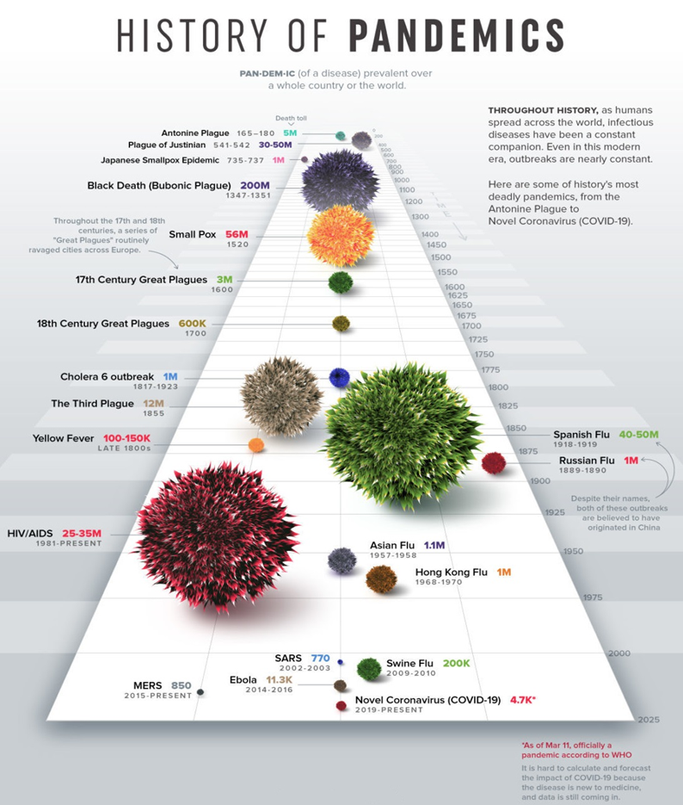
Antronine-pestis-i.sz.165-180 -5millió Római Birodalom
Justitianus-pestis i.sz. 541-542 – 25-100 millió Bizánc-Újperzsa Birodalom
Fekete halál 1331.1353 – 75-200 millió -EU
Cocolitzi-járvány 1545-1548 Mexikó (szalmonella) 5-15 millió
Perzsa pestis 1772-1773 Perzsa Birod alom- Bagdad 2millió
Harmadik pestis 1855-1860 12millió ( 1960- napi esetszám 200 alá)
SPANYOL NÁTHA 1918-1920 A influenza vírus 100 millió
Ázsiai influenza 1957-1958 1-4 millió –vakcina
Fekete himlő 1877-1977 (poxvirus variole) 100év/500millió 1980
HIV/AIDS-1960- 2018 38 millió(1997-fekete afrika.61%)
464 millió megbetegedés– 6,6 milló

Slide 5
pándemia
Egyéni –társadalmi szint
testi szint- pszichológiai szint

Slide 6
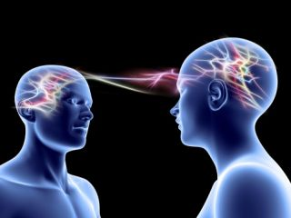
COVID-19-járvány
Kihirdetett vészhelyzet az időseket kiemelten érintette
Bezártság időszakában az összetartás, egymásra figyelés nőtt
Nagyváros, erkély nélkül lét-legnehezebb
Szabálytartás- vásárlási korlátozás
Az unokákkal való személyes találkozások, kapcsolattartás
Magány vagy az az érzés hogy terhet jelen a hozzátartozói számára

Slide 7
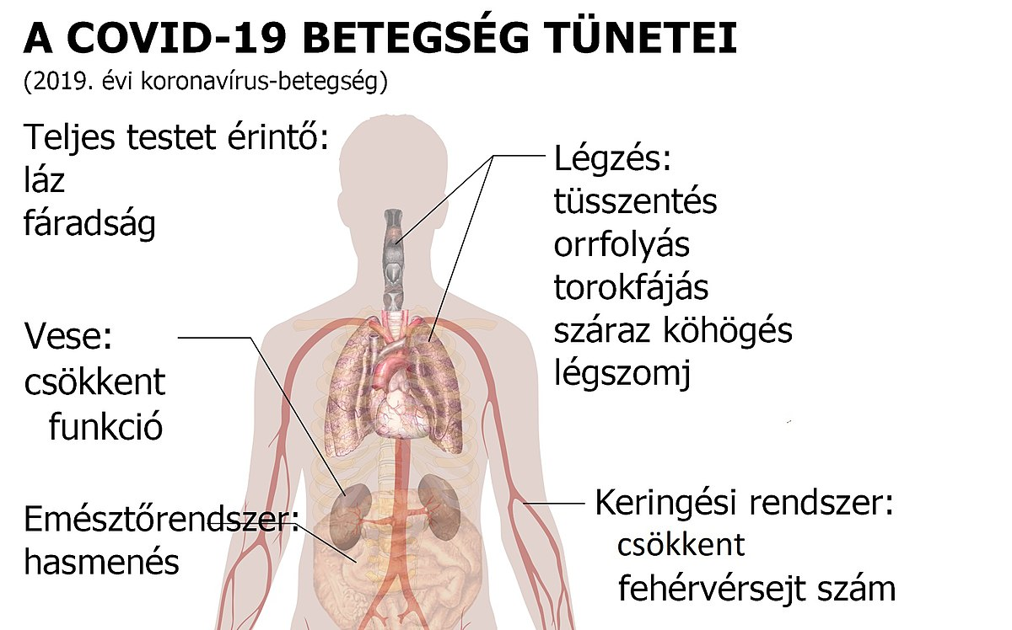
Vírusfertőzés hatásai
Akut szövődmények
Hosszútávú hatások
Immunrendszer szabályozásának zavarai
Organikus pszichoszindrómák-tudatzavar, delírium (6. 1/3 idősek)
Krónikus gyulladás -szisztémás
- keringésirendszer
- légzőszervek(tüdő)
-idegrendszer
-pszichés funkciók
szisztémás

Slide 9
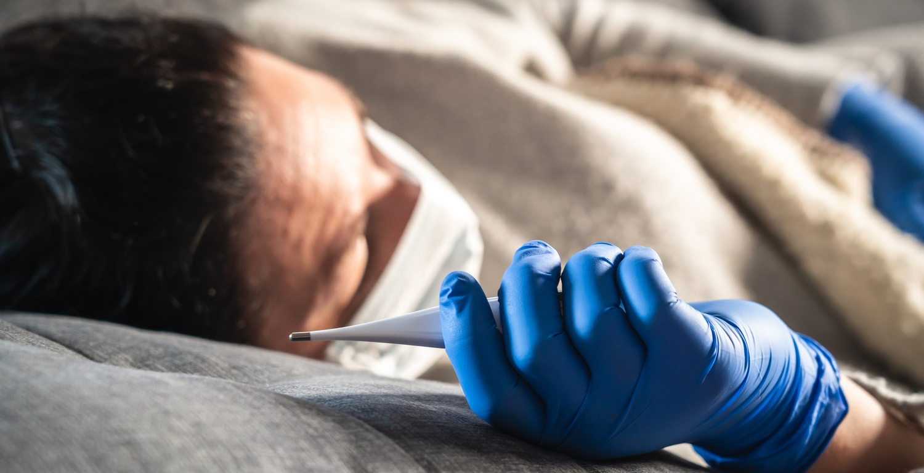
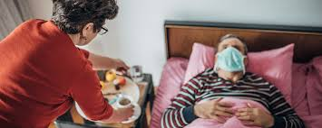
STRESSZ ÉLMÉNY
Fertőzöttséggel kapcsolatos aggodalmak
Mások megfertőzésétől való félelem
Tünetek okozta gyötrelmek
Kórházi kezeléssel kapcsolatos tapasztalatok
SZORONGÁS/ DEPRESSZIÓ PTSD-posttraumás stressz zavar

Slide 10
„koronafóbia” Pszichológiai di-stressz
Alvás-zavarok
szédülés
bizonytalanság
Izom
feszülés
Étvágy
csökkenés
Alkalmazkodási zavar
hányinger
fenyegetettség
Le-
han
goltság
szorongás
Katasztrófa-
hangulat
Kilátás
talanság
Remény
telenség
Életfeltételek
megváltozása
suicidum
Alvás
zavar
Szociális izoláltság

Slide 11
Egzisztenciális –Létezés adottságai
1.Élet-halál összefonódik-az élet véges-alap élményünk az életelvesztésének félelme.
2.Szabadság-külsó struktúra hiánya-az ember felelős a világért életviteléért, választásaiért-teremtője azoknak biztonság-struktúra iránti vágy
3.Egzisztenciális elszigeteltség-a létezésbe mindenki egyedül lép be és egyedül távozik
Jelentésnélküliség-nilyen cél ami egy életen át kitart.

Slide 12
Életstratégiák a bizonytalansággal való együttéléshez
MINDIG VÁLSÁG VOLT CSAK AZ EMBERISÉG ELREJTŐZÖTT ELŐLE, és nem vett róla tudomást (HAMVAS BÉLA)
Bizonytalanság – döntés – kockázat
Válság – megszokott, kiszámítható rend felborul
ESZKÖZTELENSÉG érzés- kontroll vesztés

Slide 13
Vagyis a bizonytalanság elviselését kell megtanulnunk
De hogyan?
Szembenézni a létezés bizonytalanságának tudatával,…és a kontroll visszaszerzése

Slide 14
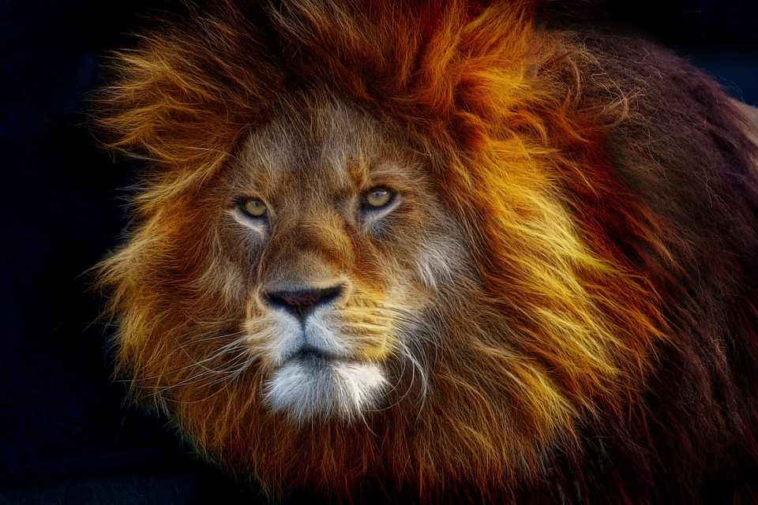
Stressz

Slide 15
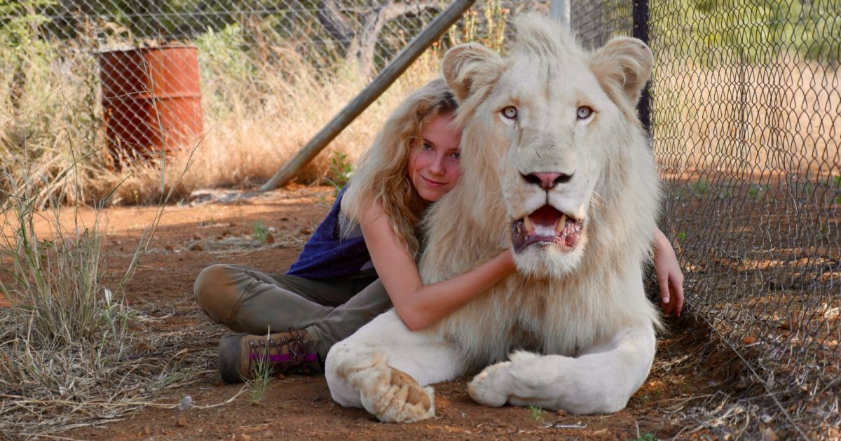

Slide 18
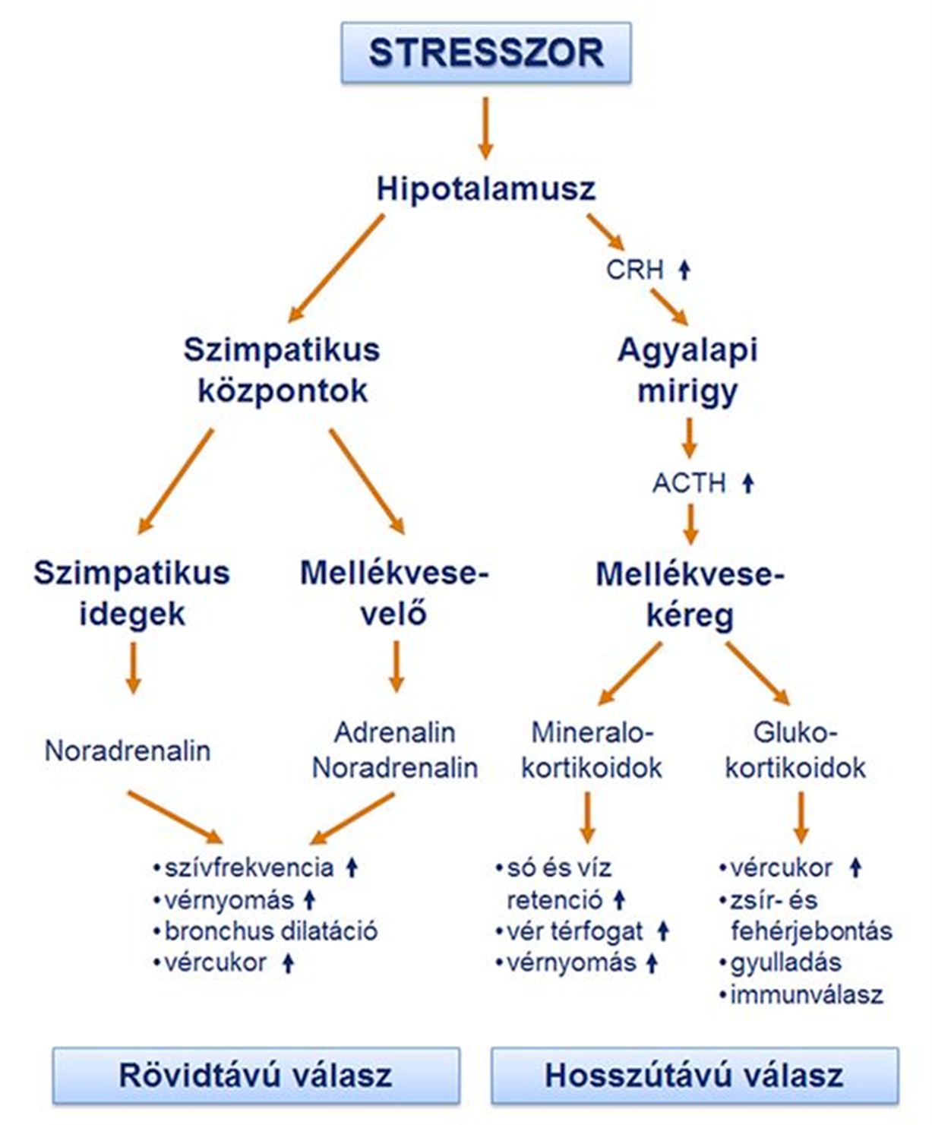

Slide 20
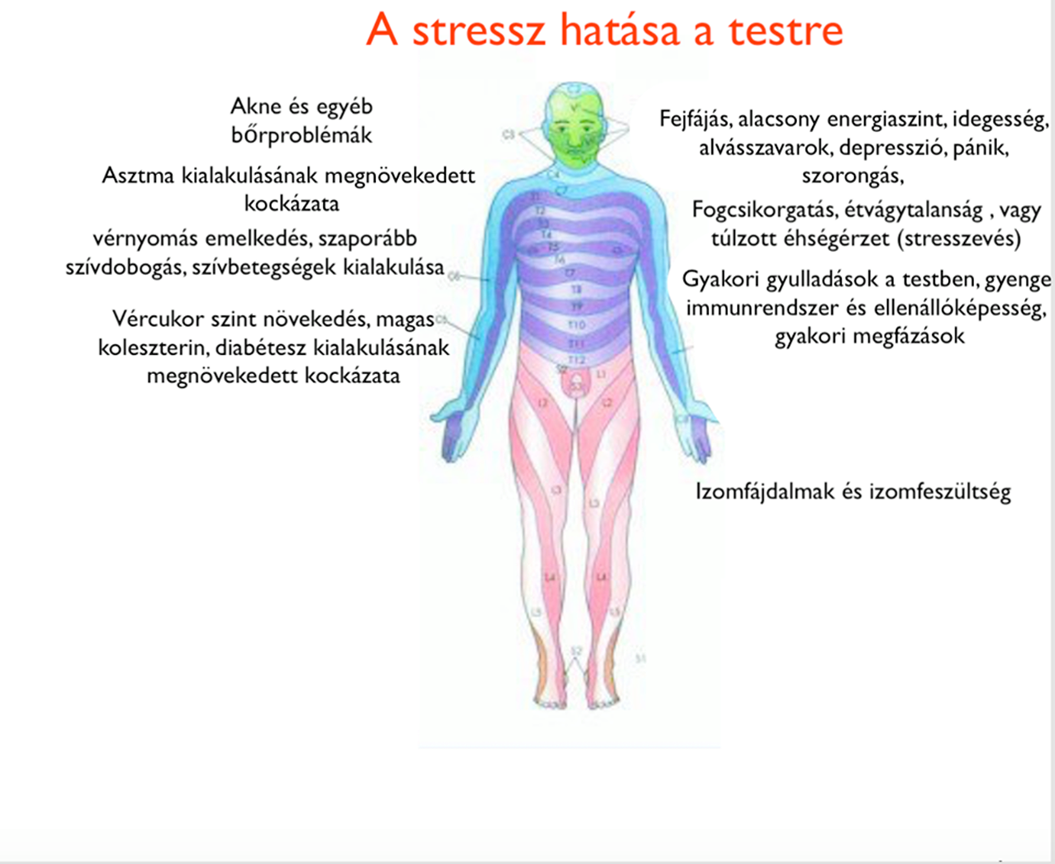

Slide 21
Karantén Altruizmus /ön-magunk és mások iránti felelőségének felismerése
EGYÉNI SZINT
Fejlett érzelem szabályozás
Érzelmi homeosztázis
Megküzdő mechanizmus
Resiliencia
Bölcsesség empátia
Társadalmi szint
Szociális kohézió
Korlátozások időtartamának optimalizálása
Megfelelő informáltság
KÖZÖSSÉG

Slide 22
Stressz kezelés leggyakoribb formái
Aktivációt csökkentő módszerek,-imagináció, relax, meditáció
Megküzdőképességet fejlesztő- kognitív
Rendszer szintű (média, intézkedések)

Slide 24
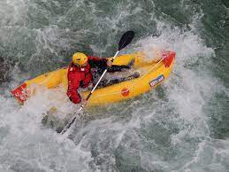
Gondolkodjunk másként
Ha mindig süt a nap minden kiszárad
Napos idő van, de készülök az esőre
Azon hogy a madarak a fejed fölött repkedjenek, nem tudsz változtatni, de azt megakadályozhatod, hogy fészket rakjanak a hajadba

Slide 25
Mindennapi életben
Csak egy dologra koncentrálunk
Hagyjuk hogy történjenek a dolgok
Nem akarunk szervezni mindent előre – rugalmasság
Bármikor alkalmazható
Az ellazulás kontrollálható- tudatosan felidézhető az ellazulás állapota
Légzőgyakorlatok,relaxáció

Slide 27
PUDING próbája
1 perces relax
Meditáció a szerettettel

Slide 28
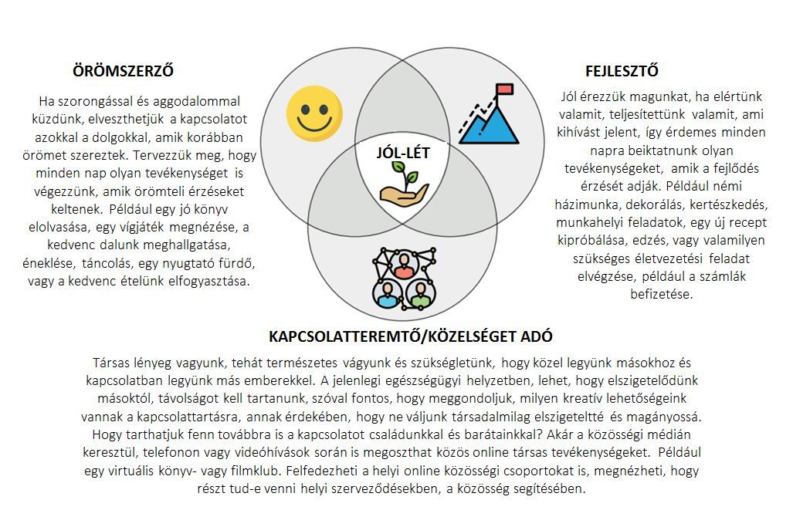

Slide 29
KÖSZÖNÖM A FIGYELMET

Slide 30
Köszünüm a figyelmet

